Slide 1
Técnico em Desenvolvimento de Sistemas

Slide 2

Programação Front-end Em instantes iniciaremos nossa aula
Professor João Choma Neto

Slide 3

O que nós vimos na aula passada?
O QUE NÓS VIMOS NA AULA PASSADA?

Slide 4
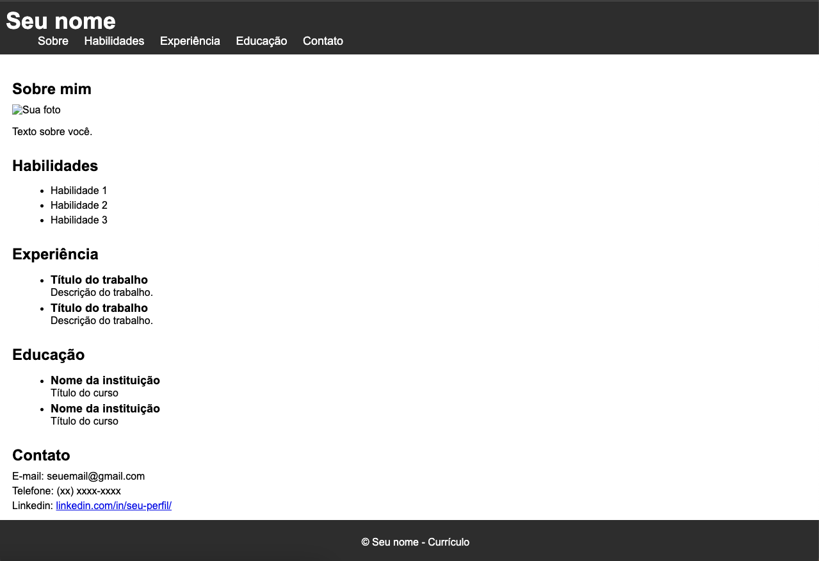
03 formas de se utilizar o <a href>

Slide 5
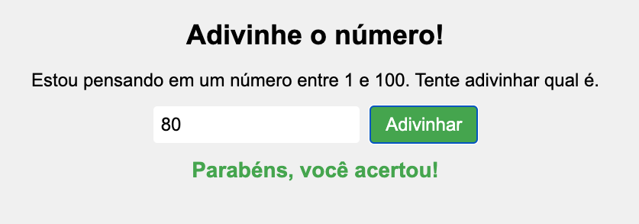
Prática com JavaScript

Slide 6

LIÇÃO 06 – OPERADORES, FORMULÁRIOS, EVENTOS E FUNÇÕES NO JAVASCRIPT

Slide 7
Códigos
https://github.com/JoaoChoma/front-end

Slide 8
OPERADORES
Para aprender qualquer linguagem de programação, é preciso entender, no mínimo, sobre os operadores aritméticos e lógicos
+ - / * < >

Slide 9
OPERADORES
Na linguagem JavaScript, temos, também, os operadores aritméticos, de atribuição, comparação, lógicos, bit a bit (bitwise), unários, entre outros

Slide 10
OPERADORES ARITIMÉTICOS

Slide 11
OPERADORES ARITIMÉTICOS
/ Operador de divisão
* Operador de multiplicação
+ Operador de adição
- Operador de subtração

Slide 12
OPERADORES ARITIMÉTICOS
++ Operador de incremento
-- Operador de decremento
% Operador de módulo (calcula o resto de uma divisão)

Slide 13
OPERADORES ARITIMÉTICOS
Os operadores aritméticos são muito utilizados na linguagem JavaScript
Estes operadores facilitam o aprendizado e, lembrando, eles são os operadores básicos de qualquer linguagem de programação

Slide 14
NOVIDADE
Para definir uma variável utilizamos VAR
Mas também podemos utilizar LET

Slide 15
Prática

Slide 16
Adição +
<!DOCTYPE html>
<html>
<head>
<title>Exemplo de operador de adição</title>
</head>
<body>
<script>
let x = 5;
let y = 10;
let z = x + y;
document.write(z); // Saída: 15
</script>
</body>
</html>

Slide 17
Subtração -
<!DOCTYPE html>
<html>
<head>
<title>Exemplo de operador de subtração</title>
</head>
<body>
<script>
let x = 10;
let y = 5;
let z = x - y;
document.write(z); // Saída: 5
</script>
</body>
</html>

Slide 18
Multiplicação *
<!DOCTYPE html>
<html>
<head>
<title>Exemplo de operador de multiplicação</title>
</head>
<body>
<script>
let x = 5;
let y = 10;
let z = x * y;
document.write(z); // Saída: 50
</script>
</body>
</html>

Slide 19
Divisão /
<!DOCTYPE html>
<html>
<head>
<title>Exemplo de operador de divisão</title>
</head>
<body>
<script>
let x = 10;
let y = 2;
let z = x / y;
document.write(z); // Saída: 5
</script>
</body>
</html>

Slide 20
Incremento ++
<!DOCTYPE html>
<html>
<head>
<title>Exemplo de operador de incremento</title>
</head>
<body>
<script>
let x = 5;
x++; // Incrementa o valor de x em 1
document.write(x); // Saída: 6
</script>
</body>
</html>

Slide 21
Decremento --
<!DOCTYPE html>
<html>
<head>
<title>Exemplo de operador de decremento</title>
</head>
<body>
<script>
let x = 5;
x--; // Decrementa o valor de x em 1
document.write(x); // Saída: 4
</script>
</body>
</html>

Slide 22
Resto da divisão %
<!DOCTYPE html>
<html>
<head>
<title>Exemplo de operador de módulo</title>
</head>
<body>
<script>
let x = 10;
let y = 3;
let z = x % y; // Obtém o resto da divisão de x por y
document.write(z); // Saída: 1
</script>
</body>
</html>

Slide 23
Importante
Os operadores aritméticos são muito utilizados na linguagem JavaScript
Estes operadores facilitam o aprendizado e, lembrando, eles são os operadores básicos de qualquer linguagem de programação

Slide 24
OPERADOR DE ATRIBUIÇÃO

Slide 25
ATRIBUIÇÃO
=

Slide 26
OPERADORES DE ATRIBUIÇÃO
Operador de atribuição básico é o igual, “=”
Isso não significa que, ao utilizar alguma atribuição, o valor dele retorna igual, mas, sim, que atribui o valor que está à direita
“let nome = 'Joaquim’;”
O valor “Joaquim” é atribuído à variável nome

Slide 27
OPERADORES DE ATRIBUIÇÃO
a = b é atribuído o valor de b em a
a += b é atribuído o valor de a+b em a
a -= b é atribuído o valor de a-b em a
a *= b é atribuído o valor de a*b em a

Slide 28
OPERADORES DE ATRIBUIÇÃO
a /= b é atribuído o valor de a/b em a
a %= b é atribuído o valor do resto da divisão de a por b em a
a **= b é atribuído o valor da exponencial de a^{b} em a

Slide 29
Prática

Slide 30
<!DOCTYPE html>
<html>
<head>
<title>Exemplo de operador de adição</title>
</head>
<body>
<script>
let x = 5;
let y += 10;
document.write(y) //
</script>
</body>
</html>

Slide 31
<!DOCTYPE html>
<html>
<head>
<title>Exemplo de operador de adição</title>
</head>
<body>
<script>
let x = 5;
let y -= 10;
document.write(y);
</script>
</body>
</html>

Slide 32
<!DOCTYPE html>
<html>
<head>
<title>Exemplo de operador de adição</title>
</head>
<body>
<script>
let x = 5;
let y *= 10;
document.write(y);
</script>
</body>
</html>

Slide 33
<!DOCTYPE html>
<html>
<head>
<title>Exemplo de operador de adição</title>
</head>
<body>
<script>
let x = 5;
let y /= 10;
document.write(y);
</script>
</body>
</html>

Slide 34
<!DOCTYPE html>
<html>
<head>
<title>Exemplo de operador de adição</title>
</head>
<body>
<script>
let x = 5;
let y %= 10;
document.write(z);
</script>
</body>
</html>

Slide 35
<!DOCTYPE html>
<html>
<head>
<title>Exemplo de operador de adição</title>
</head>
<body>
<script>
let x = 5;
let y **= 10;
document.write(z);
</script>
</body>
</html>

Slide 36
OPERADORES DE COMPARAÇÃO

Slide 37
OPERADORES DE COMPARAÇÃO
Os operadores de comparação, que são utilizados para as estruturas condicionais

Slide 38
OPERADORES DE COMPARAÇÃO
Igual (==): verifica se dois valores são iguais, realizando coerção de tipo, se necessário
Estritamente igual (===): verifica se dois valores são iguais, sem realizar coerção de tipo. Isto é, verifica se ambos têm o mesmo valor e o mesmo tipo

Slide 39
<!DOCTYPE html>
<html>
<head>
<title>Exemplo de uso de operadores de comparação</title>
</head>
<body>
<script>
let x = 10;
let y = 5;
document.write(x == y); // false
document.write("<br>");
document.write(x === "10"); // false
document.write("<br>");
</script>
</body>
</html>

Slide 40
OPERADORES DE COMPARAÇÃO
Diferente (!=): verifica se dois valores são diferentes, realizando coerção de tipo, se necessário
Estritamente diferente (!==): verifica se dois valores são diferentes, sem realizar coerção de tipo

Slide 41
<!DOCTYPE html>
<html>
<head>
<title>Exemplo de uso de operadores de comparação</title>
</head>
<body>
<script>
let x = 10;
let y = 5;
document.write(x != y); // true
document.write("<br>");
document.write(x !== "10"); // true
</script>
</body>
</html>

Slide 42
OPERADORES DE COMPARAÇÃO
Maior que (>): verifica se um valor é maior que outro
Maior ou igual (>=): verifica se um valor é maior ou igual a outro

Slide 43
<!DOCTYPE html>
<html>
<head>
<title>Exemplo de uso de operadores de comparação</title>
</head>
<body>
<script>
let x = 10;
let y = 5;
document.write(x > y); // true
document.write("<br>");
document.write(x >= 10); // true
</script>
</body>
</html>

Slide 44
OPERADORES DE COMPARAÇÃO
Menor que (<): verifica se um valor é menor que outro.
Menor ou igual (<=): verifica se um valor é menor ou igual a outro.

Slide 45
<!DOCTYPE html>
<html>
<head>
<title>Exemplo de uso de operadores de comparação</title>
</head>
<body>
<script>
let x = 10;
let y = 5;
document.write(x < y); // false
document.write("<br>");
document.write(x <= 10); // true
</script>
</body>
</html>

Slide 46
OPERADORES LÓGICOS

Slide 47
OPERADORES LÓGICOS
Em JavaScript, existem três operadores lógicos principais:
&& (e), || (ou) e ! (não)

Slide 48
OPERADORES LÓGICOS
&& (e): retorna true (VERDADE) se ambos os operandos forem VERDADEIROS
Se um dos operandos for false (FALSO), o resultado será FALSO

Slide 49
<!DOCTYPE html>
<html>
<head>
<title>Exemplo de uso de operadores lógicos</title>
</head>
<body>
<script>
let x = 10;
let y = 5;
document.write(x > y && x < 20); // true
</script>
</body>
</html>

Slide 50
OPERADORES LÓGICOS
|| (ou): retorna true (VERDADE) se pelo menos um dos operandos for VERDADEIRO
Se ambos os operandos forem false (FALSO), o resultado será FALSO

Slide 51
<!DOCTYPE html>
<html>
<head>
<title>Exemplo de uso de operadores lógicos</title>
</head>
<body>
<script>
let x = 10;
let y = 5;
document.write(x < y || y < 0); // false
</script>
</body>
</html>

Slide 52
OPERADORES LÓGICOS
! (não): inverte o valor do operando. Se o operando for true (VERDADE), o resultado será false (FALSO)
Se o operando for false (FALSO), o resultado será true (VERDADE)

Slide 53
<!DOCTYPE html>
<html>
<head>
<title>Exemplo de uso de operadores lógicos</title>
</head>
<body>
<script>
let x = 10;
let y = 5;
document.write(!(x > y)); // false
</script>
</body>
</html>

Slide 54
EVENTOS E FUNÇÕES

Slide 55
EVENTOS E FUNÇÕES
A linguagem de programação JavaScript proporciona a integração de conceitos lógicos, funções e orientações a objetivos aplicados com os elementos do HTML, assim, podemos utilizar formulário para criar eventos e funções

Slide 56
Para utilizar um evento, deve utilizar uma função
A FUNÇÃO já é interpretada pelo compilador do JavaScript
(on)click, (on)change, (on)submit, (on)load, entre outros

Slide 57
EVENTOS E FUNÇÕES
Podemos alterar a ação, ao clicar no botão do formulário, modificar os conteúdos de um campo de texto, enviar os dados de um formulário de contato, entre outros

Slide 58
Prática

Slide 59
<!DOCTYPE html>
<html lang="pt-BR">
<head>
<meta charset="UTF-8">
<title>Lição 6 - Exemplo 1 de Formulário com JavaScript.</title>
</head>
<body>
<h1>Informe a cidade que quer viajar?</h1>
<p>
Destino: <input type="text" id="destino">
<input type="button" value="Selecionar" onclick="selecionarViagem()"> </p>
<p id="resposta">
</p>

Slide 60
<script>
function selecionarViagem() {
var destino = document.getElementById("destino").value;
document.getElementById("resposta").innerHTML = "Seja bem vindo a " + destino;
}
var selecionar = document.getElementById("Selecionar");
selecionar.onclick = selecionarViagem;
</script>
</body>
</html>

Slide 61
CÓDIGO
https://github.com/JoaoChoma/front-end/tree/main/aula-recuperacao/adivinhacao

Slide 62
Alura

Slide 63
https://cursos.alura.com.br/course/html-css-praticando-html-css

